Slide 1
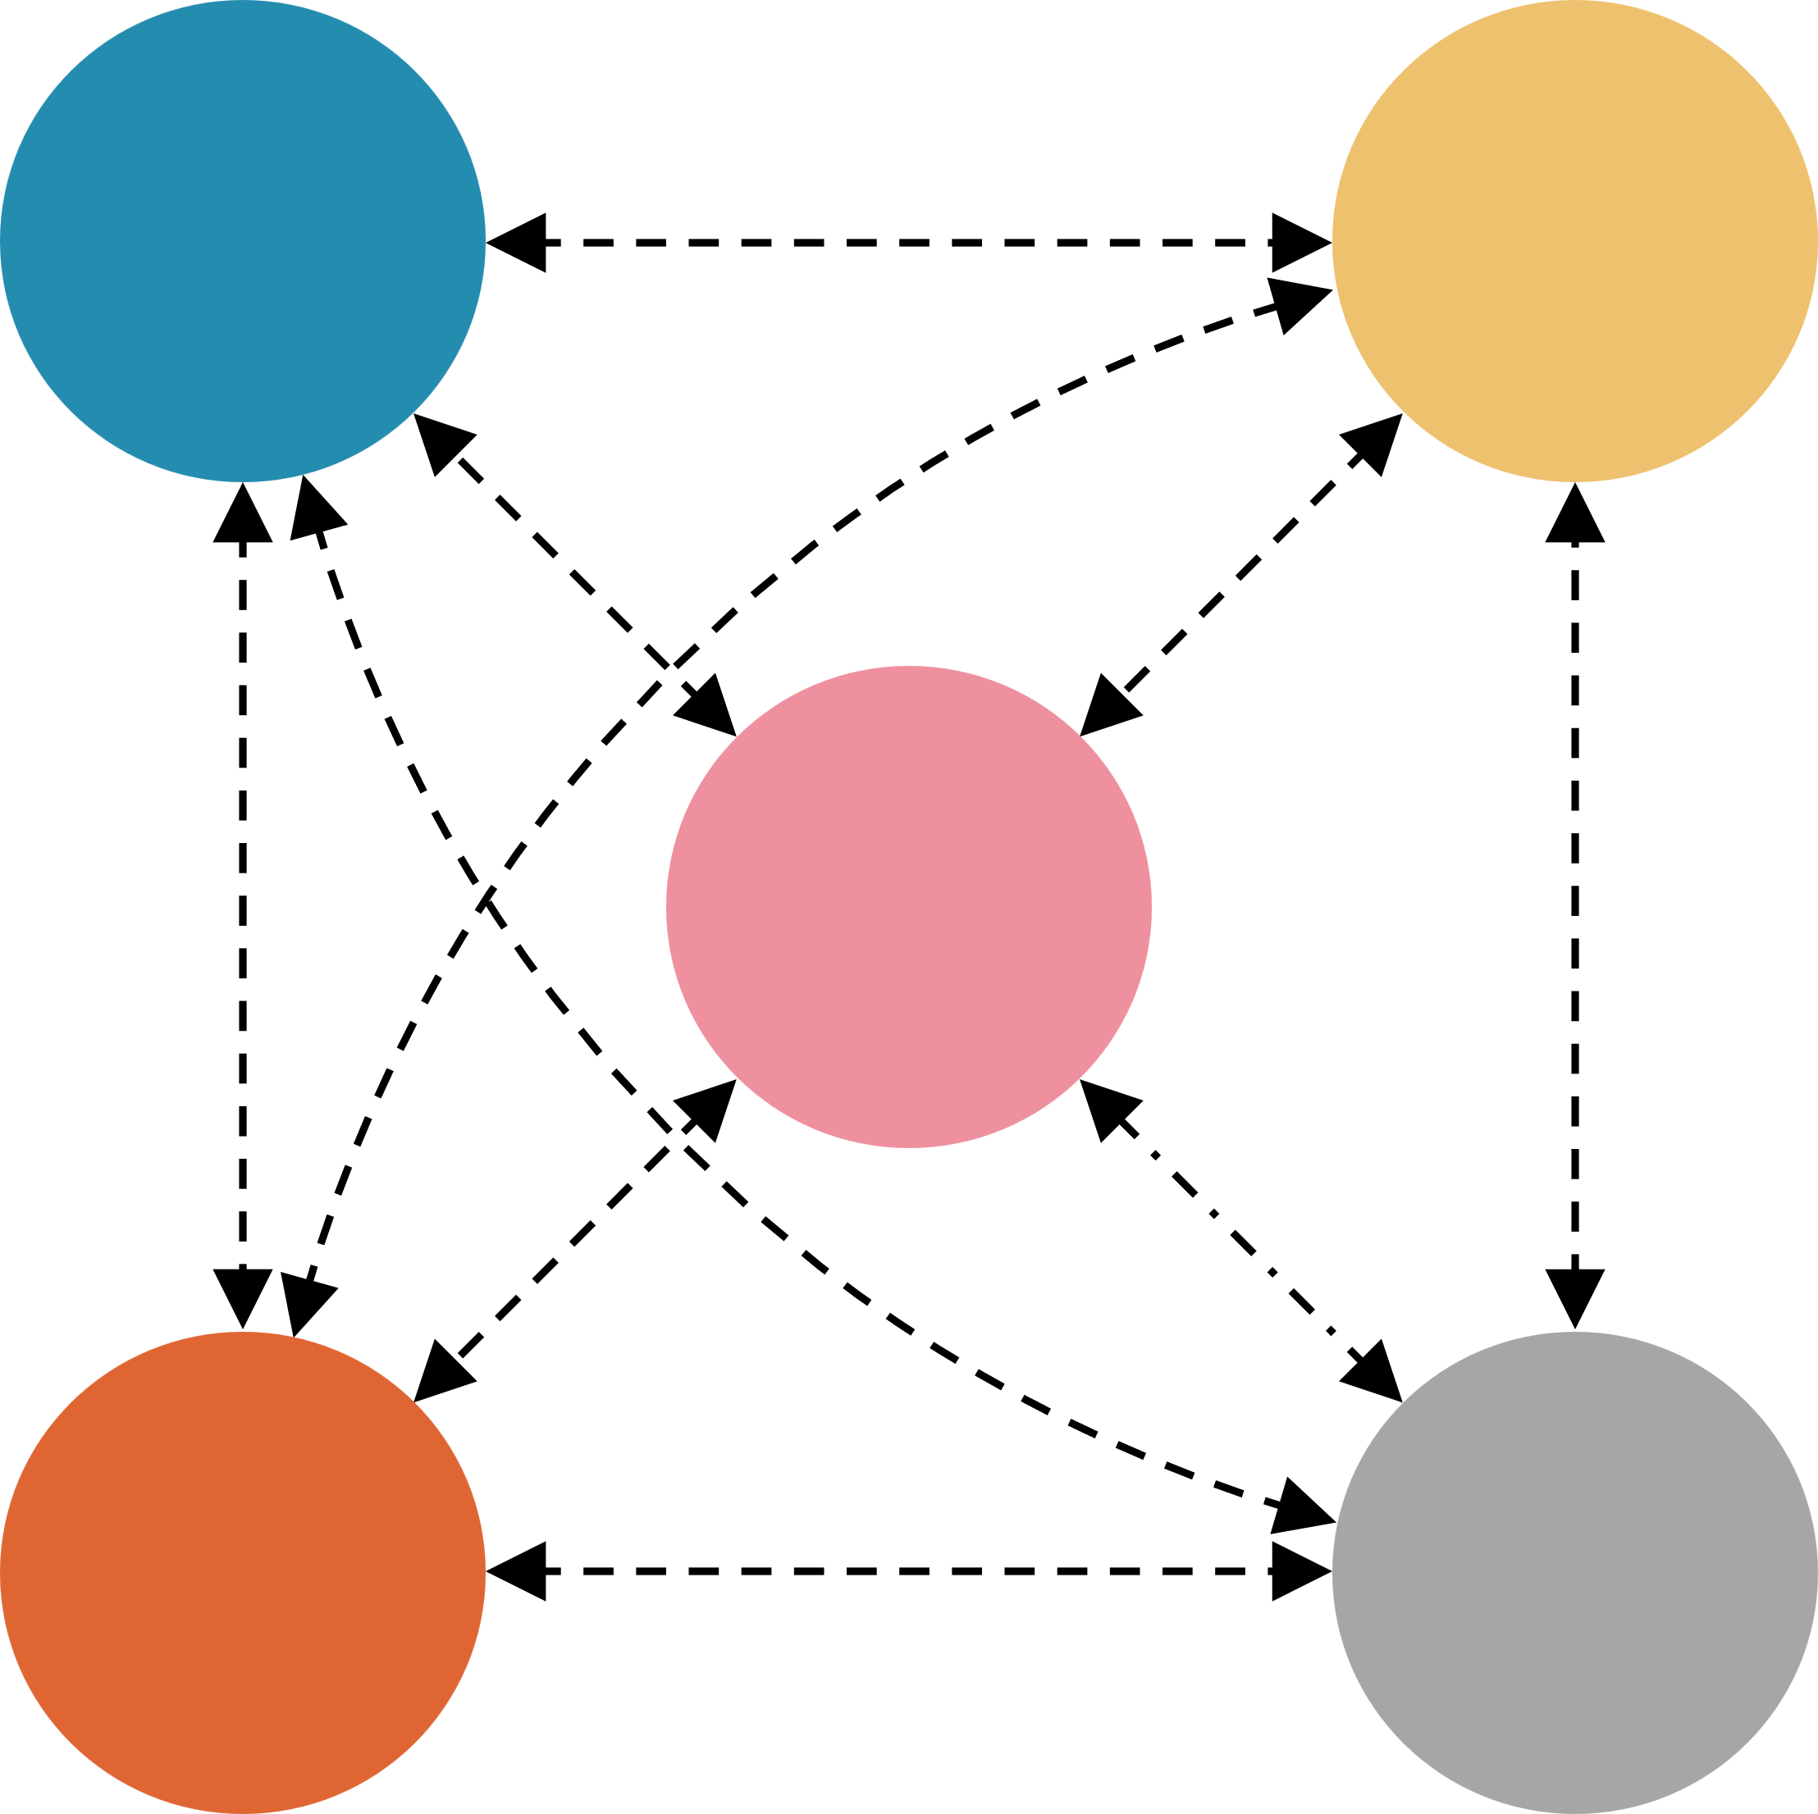

V1.*
…
…
…
…
e_{ij}
α_{ij}
…
Softmax
New feature
…
…
AT
…
…
Source node
…
…
…
…
…
…
…
…
ANN
…
Leaky ReLU
…
…
…
…
…
…
AT
d
1/d
1.0
Destination node
Distance information
Atomic force
AGAT Layer
…
…
…
N2E
…
ANN
E2N
n
…
…
…
…
…
…
n'
$$\hat{\text{u}}$$
d
1/d
1.0
Atomic energy
AGAT Layer
N2E: aggregate node features to edges
E2N: aggregate edge features to nodes
ANN
n'
n
AGAT model
BFGS optimizer
Site finder
Chemical formula
Bulk relaxation
Surface relaxation
Adsorption relaxation
Data collection

Slide 2
V7.*
…
…
…
…
e_{ij}
α_{ij}
…
Softmax
New feature
…
…
AT
…
…
Source node
…
…
…
…
…
…
…
…
ANN
…
Leaky ReLU
…
…
…
…
…
…
AT
d
1/d
1.0
Destination node
Distance information
Atomic force
AGAT Layer
…
…
…
N2E
…
ANN
E2N
n
…
…
…
…
…
…
n'
$$\hat{\text{u}}$$
d
1/d
1.0
Atomic energy
AGAT Layer
N2E: aggregate node features to edges
E2N: aggregate edge features to nodes
ANN
n'
n

Slide 3
V9.*
…
…
…
…
e_{ij}
α_{ij}
…
Softmax
New feature
…
…
AT
…
…
Source node
…
…
…
…
…
…
…
…
ANN
…
Leaky ReLU
…
…
…
…
…
…
AT
d
1/d
1.0
Destination node
Distance information
Atomic energy
N2E: aggregate node features to edges
E2N: aggregate edge features to nodes
ANN
n'
Atomic force
…
…
AGAT Layer
…
N2E
…
ANN
E2N
…
…
…
…
…
…
n'
n
$$\hat{\text{u}}$$
d
1/d
1.0
Stress
…
…
…
…
N2E
…
…
…
…
…
N2E’
ANN
n'
…
$$\hat{\text{u}}$$
AGAT model
BFGS optimizer
Site finder
Chemical formula
Bulk relaxation
Surface relaxation
Adsorption relaxation
Data collection

